Slide 1

Sərbəst iş Tələbə : Mirzəyeva Günel Fənn : Alqoritmin Analizi Qrup : KE022S2
Notes:
Line spacing + Page numbers

Slide 2
Ada Lavleys və onun
"kompüter proqramı yazmaq" fikri

Slide 3
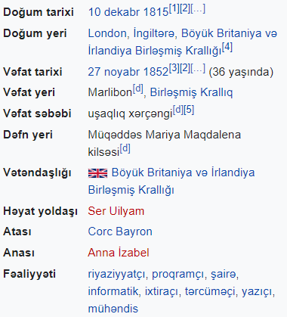
Ada Lavleys haqqında qısa məlumat

Slide 4
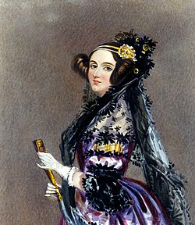
Ada Lavleys kimdir?
Ada Lavleys (ing. Augusta Ada King Byron, Countess of Lovelace, (10 dekabr 1815[1][2][…], London[4] – 27 noyabr 1852[3][2][…], Marlibon[d], Birləşmiş Krallıq) — ingilis riyaziyyatçısı. İxtisas olaraq riyaziyyatçı olan bu xanım tarixdə ilk proqram yazması ilə məşhurdur. Çarlz Bebbic tərəfindən ixtira olunan hesablama maşını üçün ilk proqramı tərtib edən Ada Lavleys dünya tarixində ilk proqramçı sayılır. Bu xanım həmçinin "sikl" və "işçi xana" terminlərini də ilk dəfə tətbiq etmişdir. 1979–1980-ci illərdə ABŞ-nin Müdafiə Nazirliyinin sifarişi ilə Ada proqramlaşdırma dili yaradılmışdır. Dilin yaradılmasında əsas məqsəd hərbi obyektlərin (gəmilərin, təyyarələrin, raketlərin, tankların və s.) idarə edilməsi üçün xüsusi sistemin yaradılması idi. 17 fevral 1983-cü ildə ADA obyektyönümlü proqramlaşdırma dili ANSI tərəfindən rəsmən standartlaşdırılmışdır. Bu dil ABŞ-nin Müdafiə Nazirliyi tərəfindən qəbul edilmiş layihə çərçivəsində hərbi təyinatlı sistemlər və böyük hərbi kompüterlər üçün vahid proqramlaşdırma dilinin yaradılması məqsədilə işlənib hazırlanmışdır. Bundan başqa ilk proqramçı olan bu xanımın adının əbədiləşdirilməsi məqsədilə 1998-ci ildə Ada mükafatı təsis edilmişdir

Slide 5
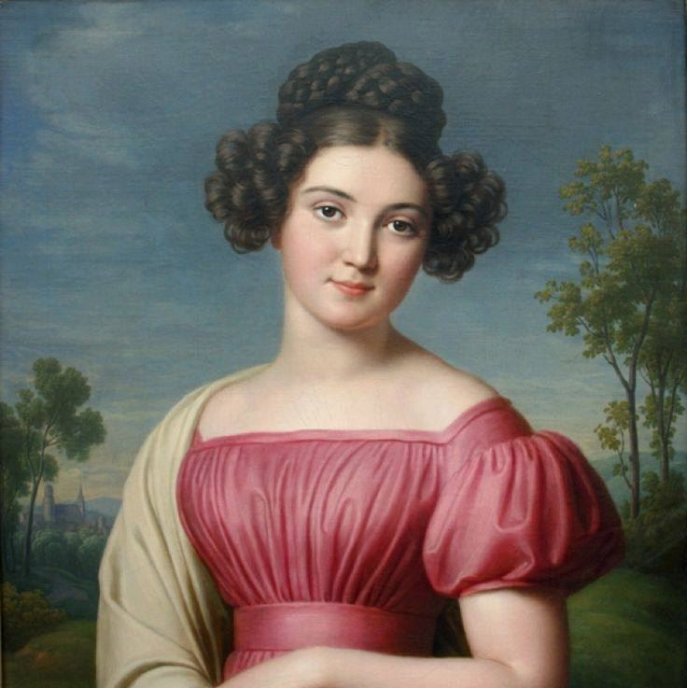
Ada Lavleys anadan olandan bir ay sonra onun atası, məşhur ingilis şairi olan Corc Qordon Bayron ailəsi ilə boşanaraq İngiltərəni tərk edir. Bundan sonra Ada, anası Anna İzabel və onun valideynlərinin himayəsində böyüməyə başlayır.[6] Adanın ailə həyatı uğurlu olmuşdur. O, 1835-ci ilin iyul ayında 18-ci Kinq Lordu birinci qraf Lavleys olan Uilyama ərə getmişdir. 29 yaşlı Ser Uilyam sakit, təmkinli və mehriban insan idi. O, həyat yoldaşının elmi işlərinə anlayışla yanaşırdı və bacardığı qədər ona kömək edirdi. 50-ci illərin əvvəllərində Ada ağır xəstələndi. 1852-ci ilin yayında o, artıq yorğan-döşəkdən qalxa bilmirdi, 1852-ci il 27 noyabrda isə Avqusta Ada Lavleys atası ilə eyni yaşda dünyasını dəyişdi.[6] Vəsiyyətinə əsasən, o, Bayronlar ailəsinin Nottinqemşirdəki ailə qəbiristanlığında dəfn edildi.

Slide 6
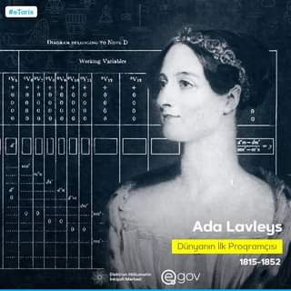
Adanın anası riyaziyyatı çox yaxşı bilirdi və o da qızının riyaziyyatçı olmasını çox istəyirdi. Bu məqsədlə Anna İzabel qızının riyaziyyat dərsləri üçün bir vaxtlar özünün müəllimi olmuş şotland riyaziyyatçısı Oqastes de Morqanı dəvət edir. Riyaziyyat müəlliminin xanımı məşhur Meri Somervill də Adanın tərbiyəsində və yetişməsində xüsusi rol oynamışdır. Merini məşhur edən məqam isə onun fransız dilindən ingilis dilinə tərcümə etdiyi "Səmavi mexanika haqqında traktat" əsəri olmuşdur. Qeyd edək ki, bu əsərin müəllifi məşhur fransız riyaziyyatçısı və astronomu Pyer Simon Laplasdır.

Slide 7
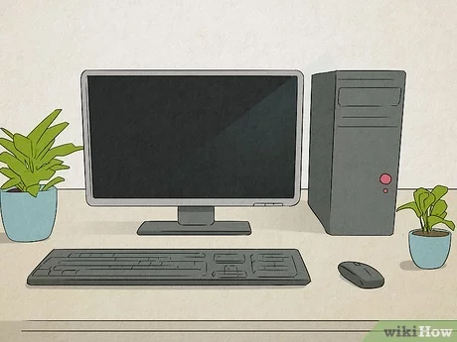

Ada Lovelace və Charles Babbage birgə işləyərək Analytical Engine (Analitik Enişlər) adlı bir kompüterin konsepsiyasını yaratdılar. Bu, programlanabilən ilk kompüterlərdən biri kimi qəbul edilir. Lovelace, Analytical Engine üçün alqoritmlər və proqramlar formallaşdırmışdır. 1843-cü ildə, İtalyan matematik Luigi Menabrea'nın yazdığı bir məqaləni tercümə edərkən məqalənin sonuna 65 səhifəlik qeydlər yazdı. Bu qeydlərdə Lovelace, Analytical Engine üçün bir "kompüter proqramı"nı təsvir etdi. Bu, kompüterlər üçün yazılmış ilk proqramlar arasında hesab edilir.

Slide 8
Ada Lovelace həyatını və elmi işlərini çox gənc yaşta vəfat etməsi səbəbindən çox qısadır, amma onun yazdığı qeydlər və təsirli fikirləri kompüter elminin tarixinə qalıcı bir iz qoymuştur. O, kompüter proqramçılığı sahəsində qadınların rolünün və önəminin qəbul edilməsinə və kompüter elminin gələcək inkişafına şübhəsiz ki, böyük bir təkan vermişdir.

Slide 9
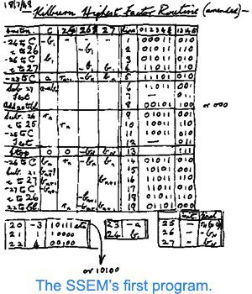
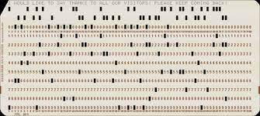
First Machine Code

Slide 10


